Slide 1
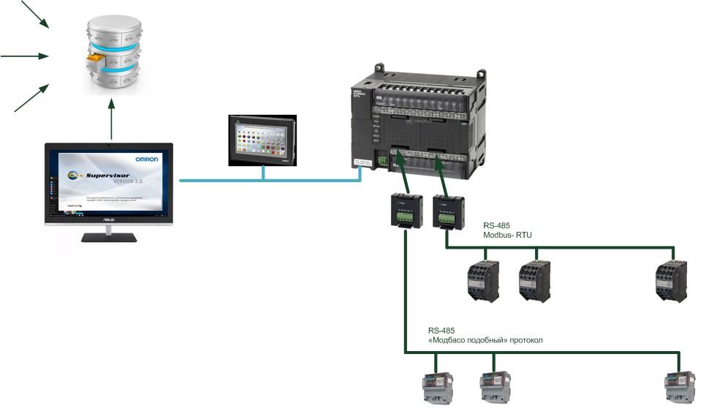
Система учета энерго ресурсов
Программируемый логический контроллер CP1L-
Коммуникационный шлюз
SCADA CX-Supervisor
Интерфейс оператора для контролирования процессов
Сбор данных и мониторинг
Управление информацией
Диспетчерское управление
Непрерывный контроль процесса
Мониторинг средств сигнализации и ведение отчетов
Сохранение данных
Регистрация ошибок
Многоязычный интерфейс пользователя
Редактор отчетов
Возможность подключения баз данных
Подключение к OPC-серверам

